Slide 1


Здоровьесберегающие образовательные технологии
Подготовила воспитатель высшей категории Лаптева Светлана Ивановна, МБДОУ «Детский сад «Ладушки» городского округа Анадырь»

Slide 2


Актуальность темы
  Забота о здоровье – это важнейший труд воспитателя. От жизнерадостности, бодрости детей зависит их духовная жизнь, мировоззрение, умственное развитие, прочность знаний, вера в свои силы.
  В.А.Сухомлинский
  Актуальная тема во все времена – это здоровье детей. На здоровье ребёнка влияют многие факторы, одним из которых является среда, в которой он растёт и развивается. И я считаю, что физические упражнения, движение должны прочно войти в быт каждого ребёнка.

Slide 3
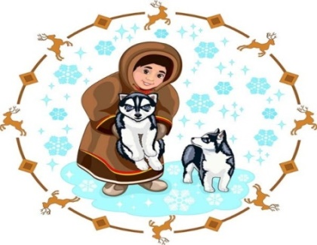
Постановка проблемы
  Начальный этап моей работы по здоровьесбережению показывал, что анализ состояния абсолютно здоровых детей был низким, дети часто болели простудными заболеваниями и мало посещали детский сад. Возникали проблемы, призванные воспитать здорового ребёнка с оптимальным физическим и психическим развитием. Я продолжала изучать учебную, справочную, научно – методическую литературу, училась моделировать работу на основе изученных видов, приёмов и методов здоровьесберегающих технологий . Конечный результат показал, что обучение не прошло даром, всё это способствовало сохранению и укреплению здоровья детей. Повысилась сопротивляемость детей к простудным заболеваниям, дети активно включались в организованную образовательную деятельность. Так же хочется отметить улучшение показателей социального здоровья. В своей работе я продолжаю использовать современные здоровьесберегающие технологии.

Slide 4
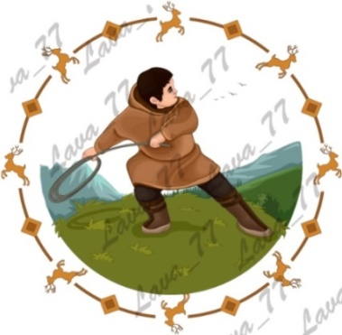
Основная задача
Одной из приоритетных задач модернизации российского образования является забота о здоровье детей. В Федеральном государственном образовательном стандарте дошкольного образования одной из приоритетных задач считается охрана и усиление физического и психического здоровья детей, а также их эмоционального благополучия. Подготовить ребёнка к самостоятельной жизни, дав ему для этого необходимые умения, навыки, воспитав определенные привычки. Но может ли каждый профессионально подготовленный педагог, просто взрослый ответственный человек бесстрастно относится к неблагополучному состоянию здоровья своих воспитанников, его прогрессирующему ухудшению? Одним из ответов на этот, во многом риторический вопрос и стал востребованный мною, чтобы продолжать повышать профессиональную квалификацию по вопросу современных здоровьесбегерающих технологий.

Slide 5


Здоровьесберегающие образовательные технологии:
Система, организованная совокупность программ, приёмов, методов организации образовательного процесса, не наносящего ущерба здоровью детей; качественная характеристика педагогических требований по критерию их воздействия на здоровье дошкольников; технологическая основа здоровьесберегающей педагогики.

Slide 6
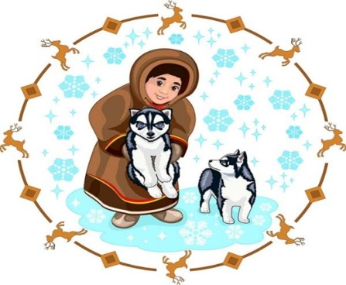
Цель здоровьесберегающей технологии:
Обеспечить дошкольнику высокий уровень реального здоровья, вооружив его необходимым багажом знаний, умений, навыков, необходимым для ведения здорового образа жизни, и воспитав у него культуру здоровья. Решению этой цели подчинены многие задачи, которые я решаю в процессе своей деятельности. В детском саду учу детей культуре здоровья, как ухаживать за своим телом, то есть осознанному отношению к своему здоровью, безопасному поведению.

Slide 7
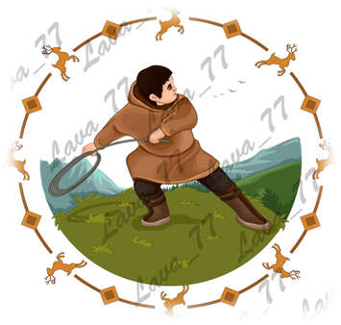
Я поставила перед собой ряд задач:
Сохранение и укрепление здоровья детей на основе комплексного и системного использования доступных для детского сада средств физического воспитания, оптимизации двигательной деятельности на свежем воздухе.
Конструктивное партнёрство семьи, педагогического коллектива и самих детей и укрепление их здоровья, развитие творческого потенциала.
Осуществить преемственность между дошкольным образовательным учреждением и школой средствами физкультурно-оздоровительной работы.

Slide 8

Все здоровьесберегающие технологии можно разделить на 4 группы:
группа Технологии сохранения и стимулирования (динамические паузы, подвижные и спортивные игры, контрастная дорожка, тренажеры)
группа Технология обучения здоровому образу жизни (утренняя гимнастика, физкультурные занятия, бассейн, точечный массаж, спортивные развлечения, праздники, День здоровья)
группа Технологии музыкального воздействия (музыкотерапия, сказкотерапия, библиотерапия)
группа Технологии коррекции поведения

Slide 9
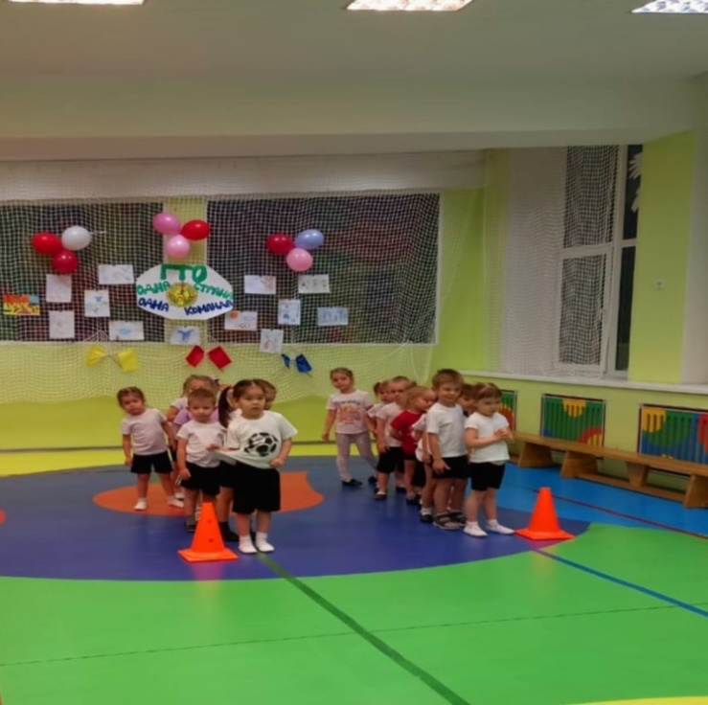
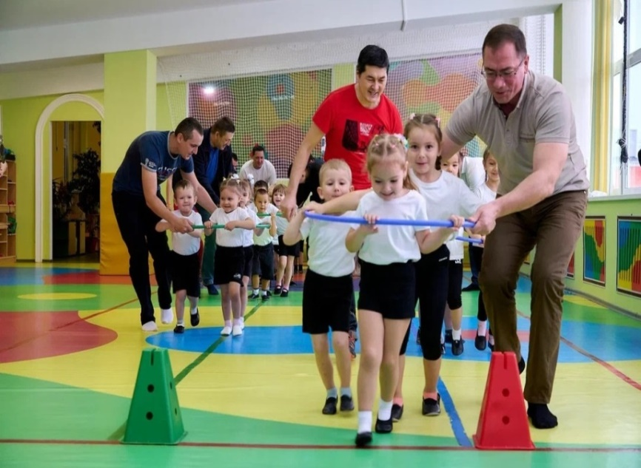
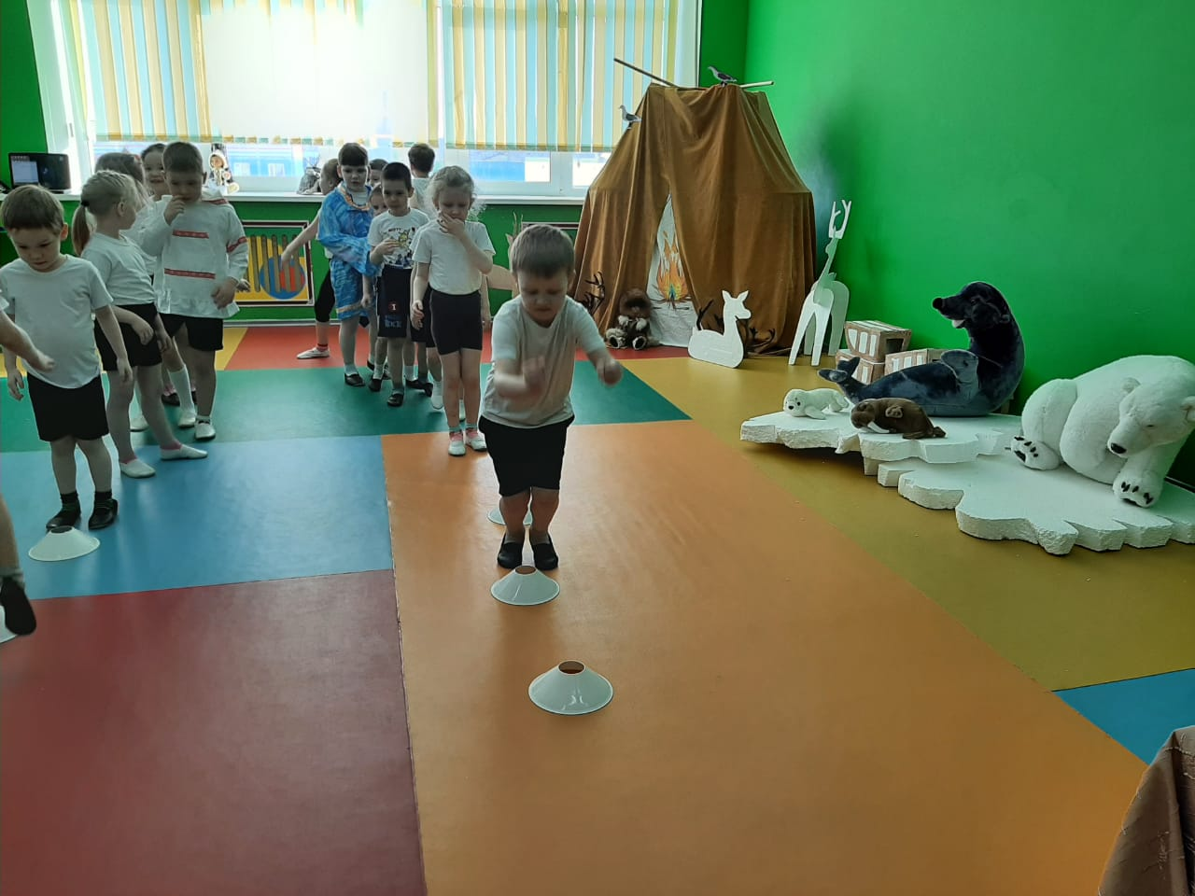
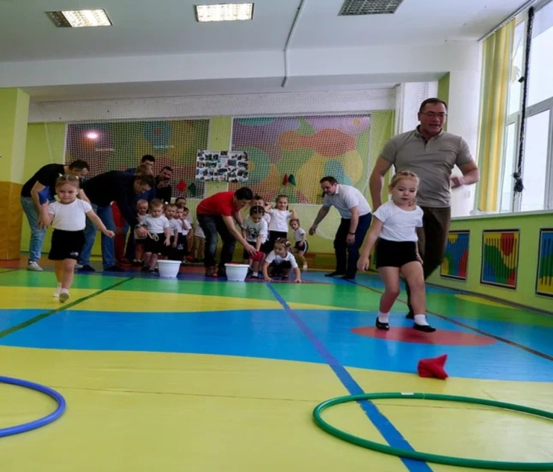
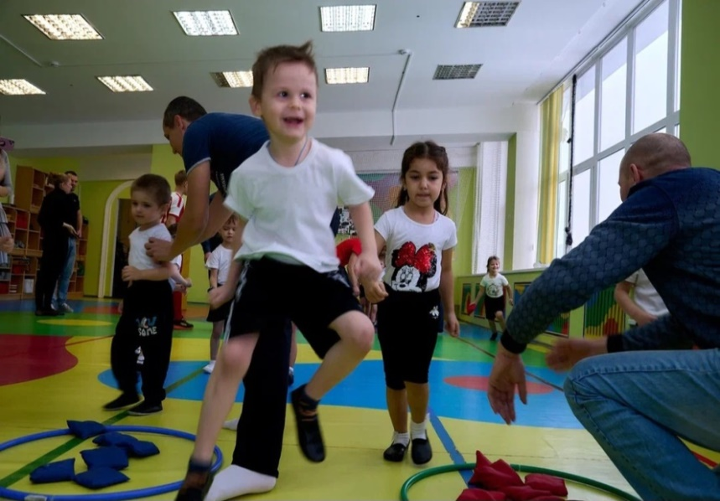
Эстафеты
Ребята моей группы очень любят соревноваться. Для них эстафеты лучший способ показать свои способности и доказать себе и другим, что они сильные, ловкие и умелые. Ну и это весело, конечно же. После соревнований у детей приподнятое настроение и желание двигаться дальше.

Slide 10
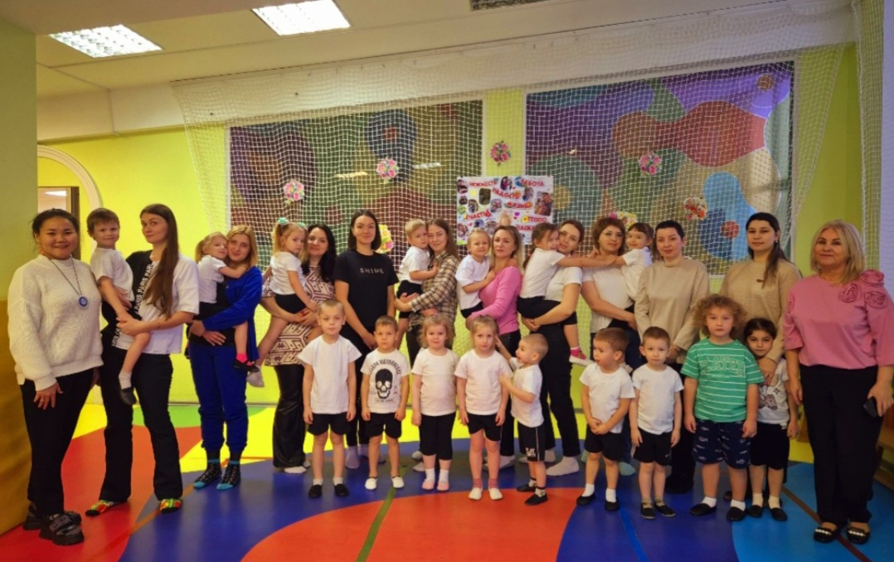
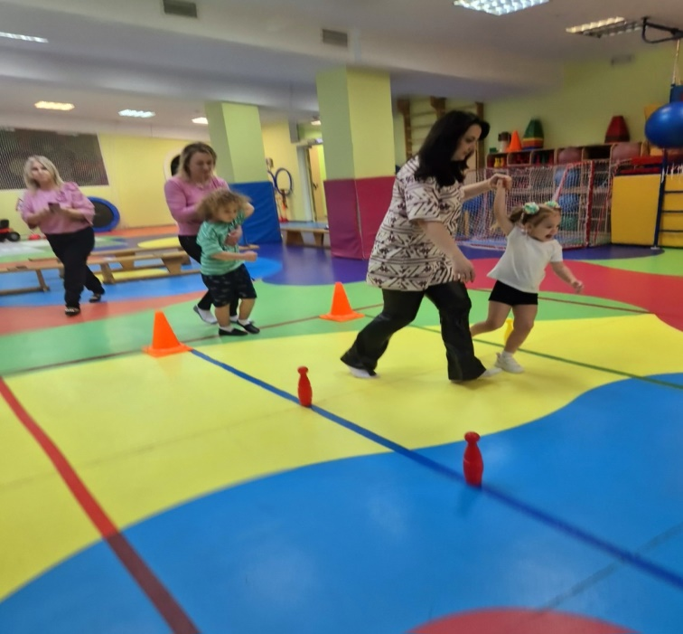
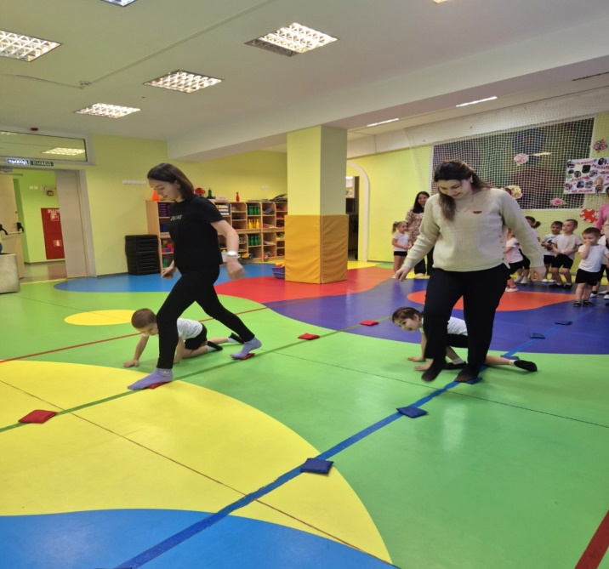
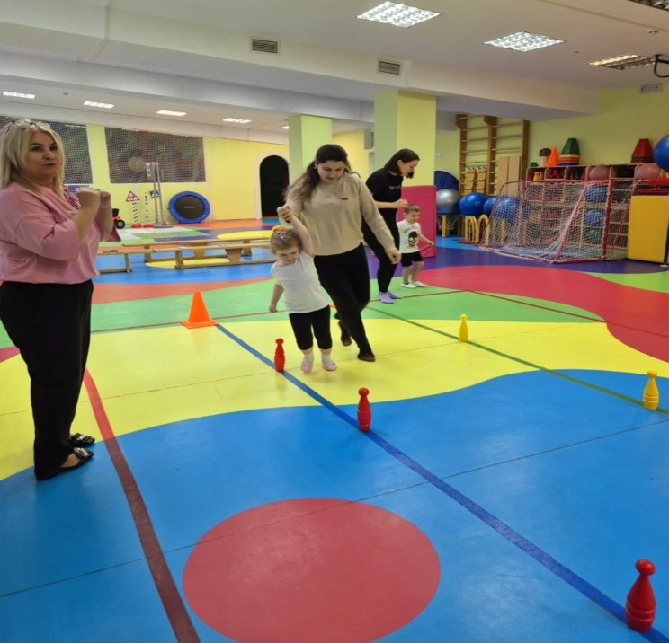
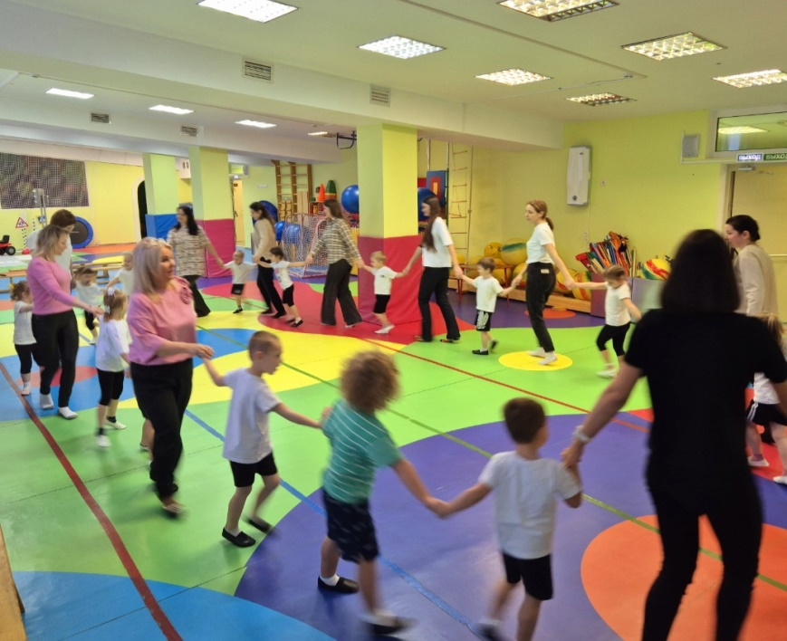
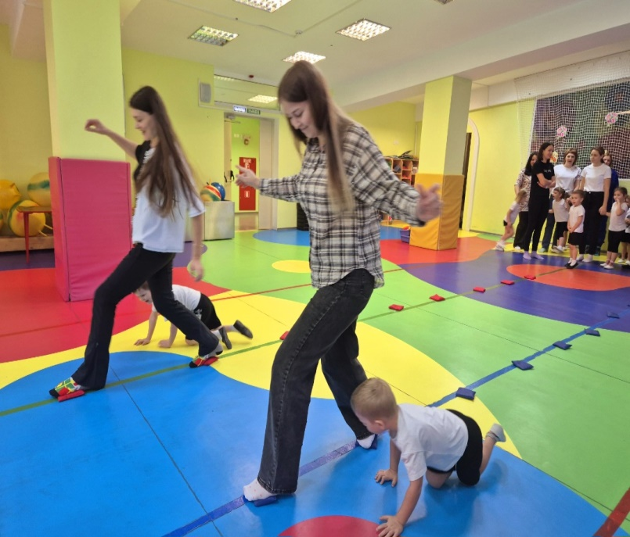

Slide 11
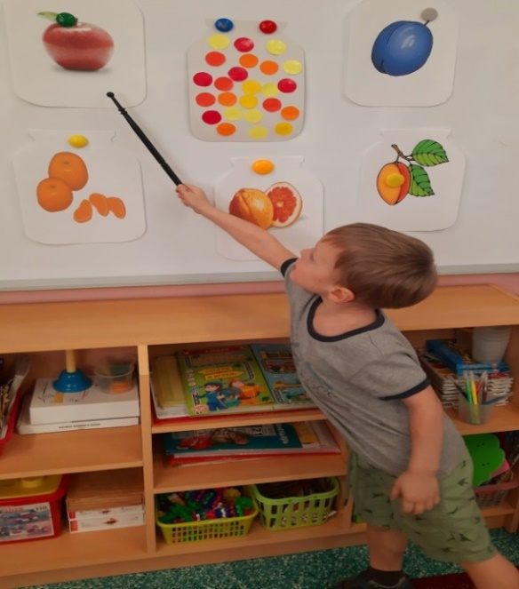
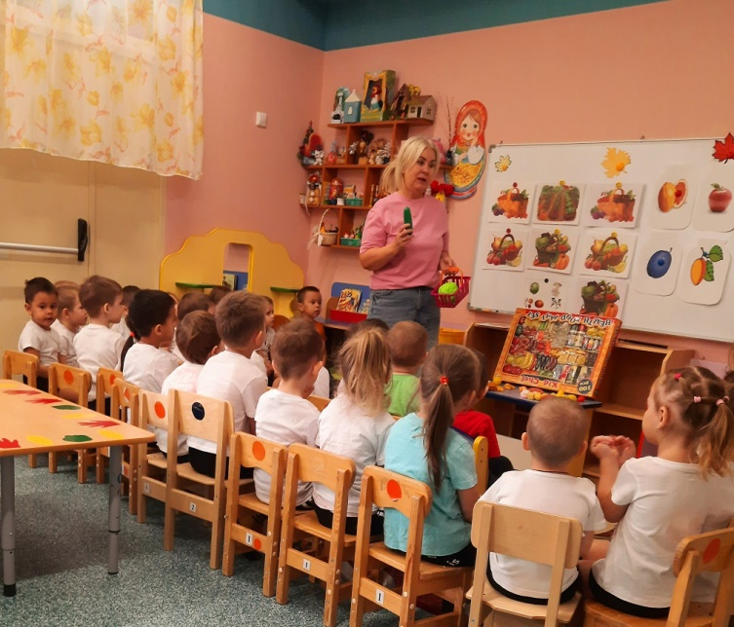
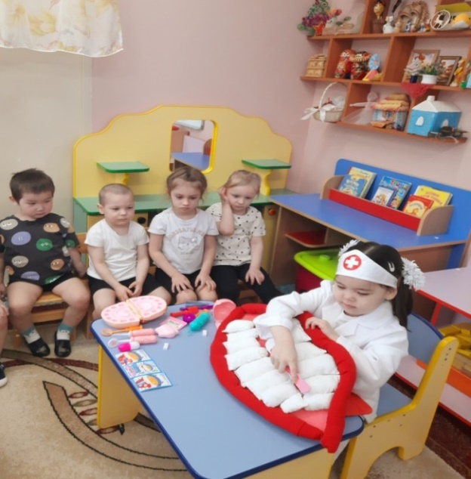
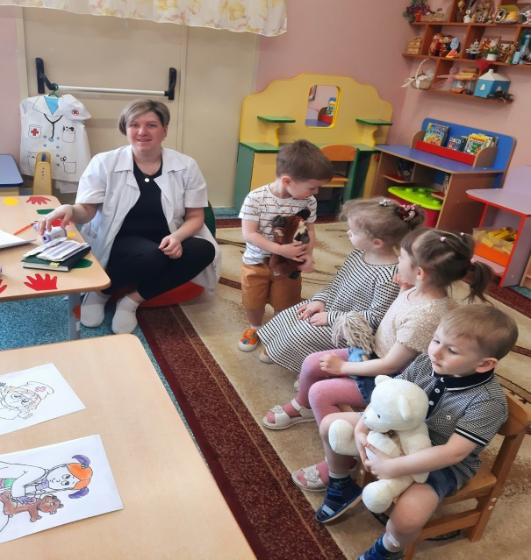
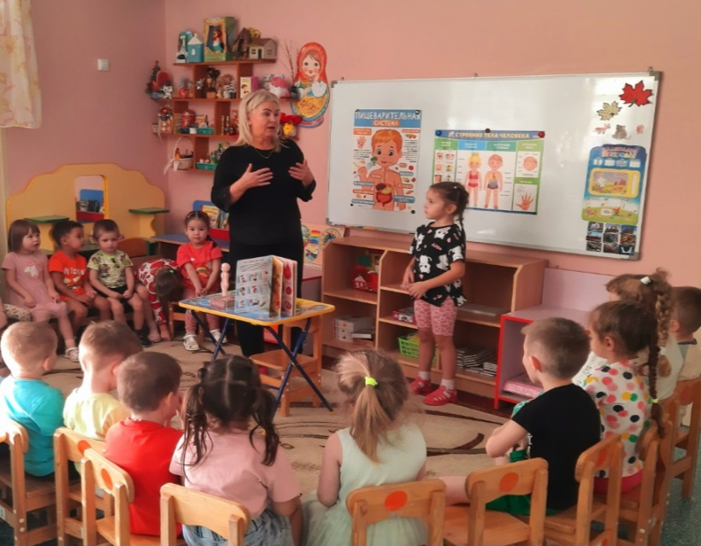
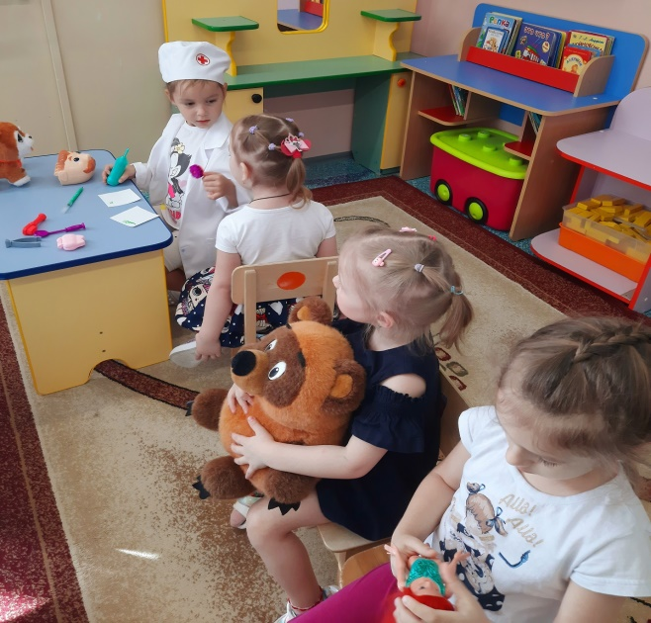
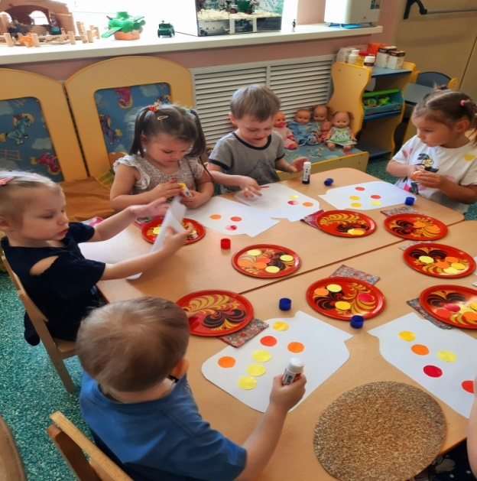
Индивидуальные (подгрупповые) занятия
Практика показывает, что занятия, по формированию основ ЗОЖ у детей дошкольного возраста в течении дня, правильно составленный режим дают свои результаты: дети спокойны, активны, отсутствует плач, возбуждение, дети не отказываются от еды, они спокойно и быстро засыпают, крепко спят и просыпаются бодрыми.

Slide 12
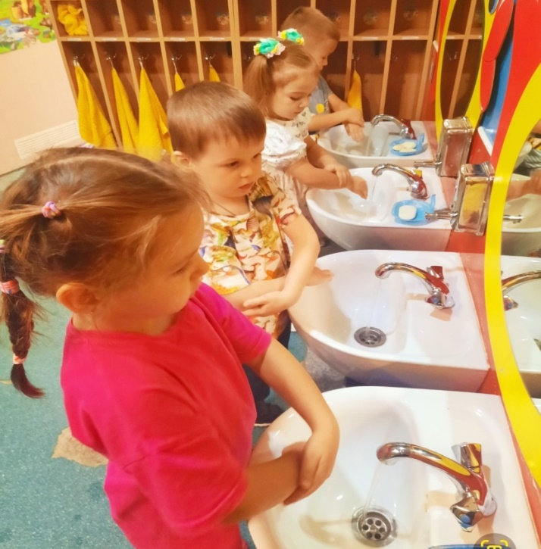
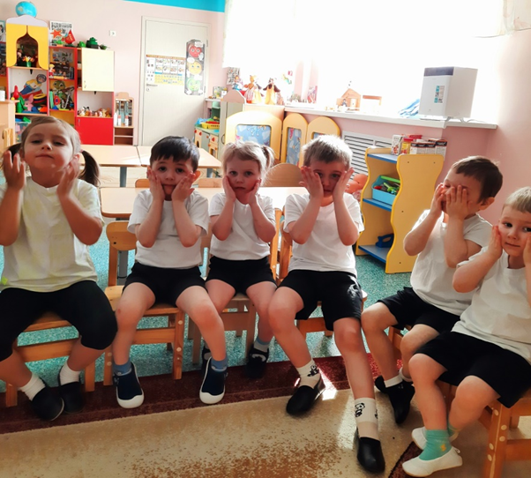
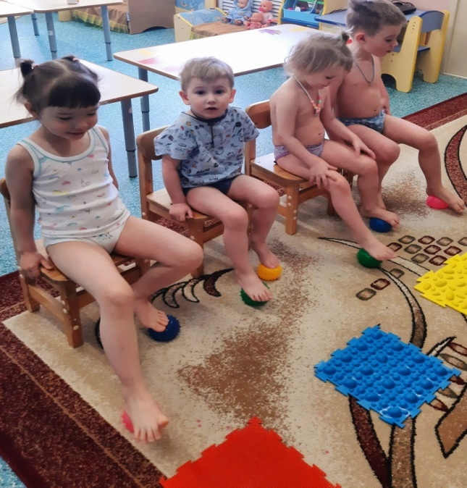
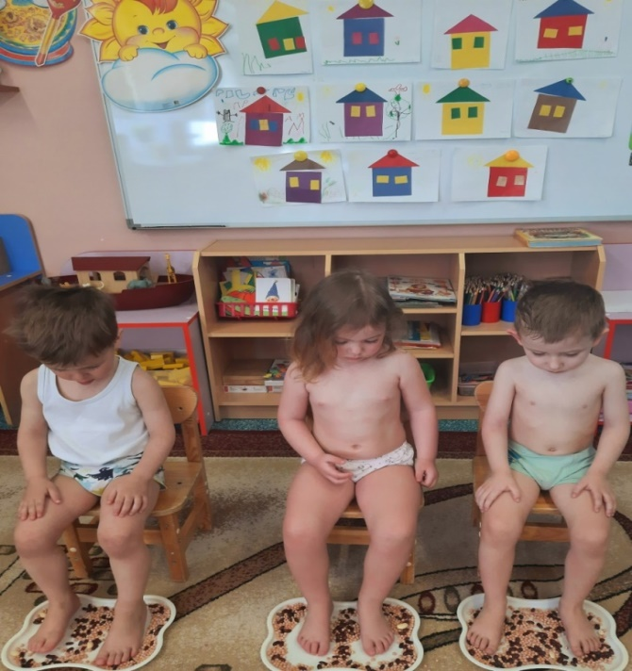
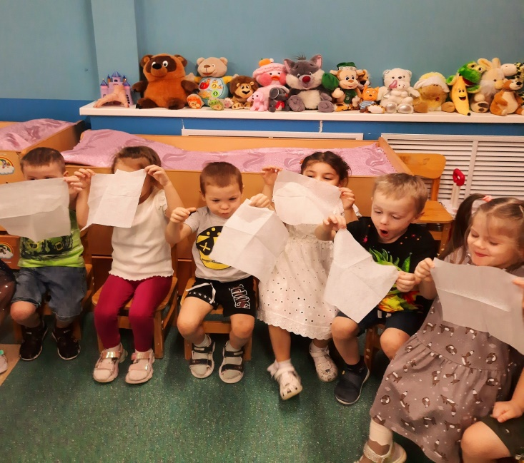
Водные процедуры. Массаж.
В своей работе я применяю водные процедуры, которые полезны для здоровья и хорошего самочувствия. Со средней группы мы с ребятами начали мыть руки до локтя прохладной водой. Выполняем дыхательные упражнения, которые организую в форме игры ( имитация задувания свеч, сушим платочки…). Ребята с большим удовольствием выполняют игровой самомассаж биологически активных точек рук, ступней, ушных раковин, лица и тела. Массаж является основой закаливания и оздоровления, прекрасным средством улучшения регуляции деятельности всех систем организма.

Slide 13
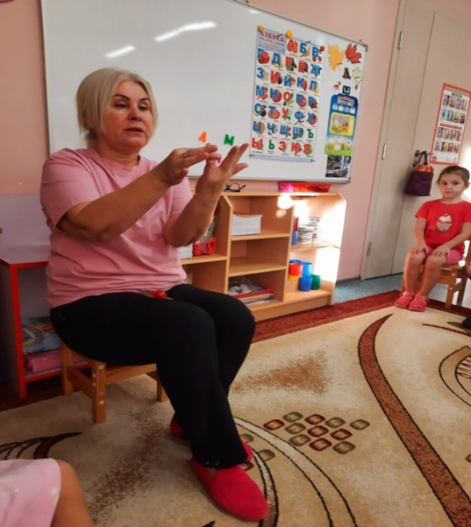
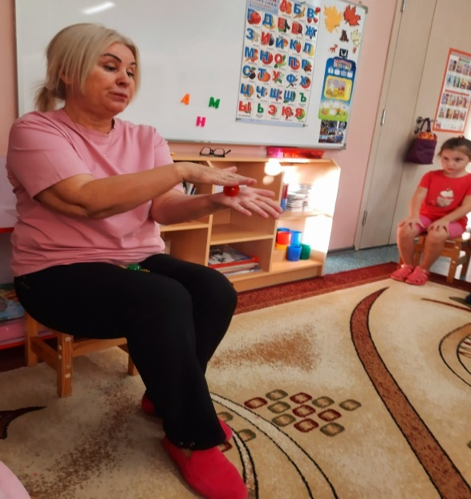
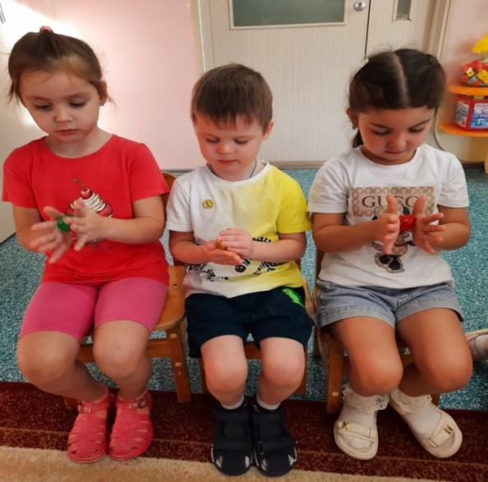
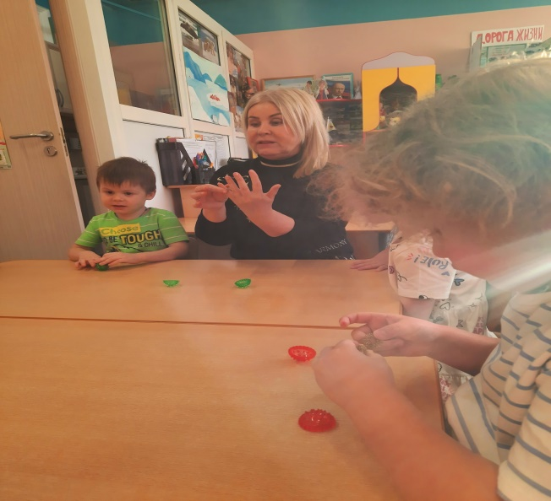
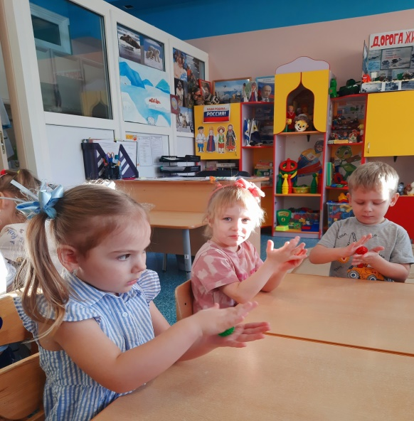
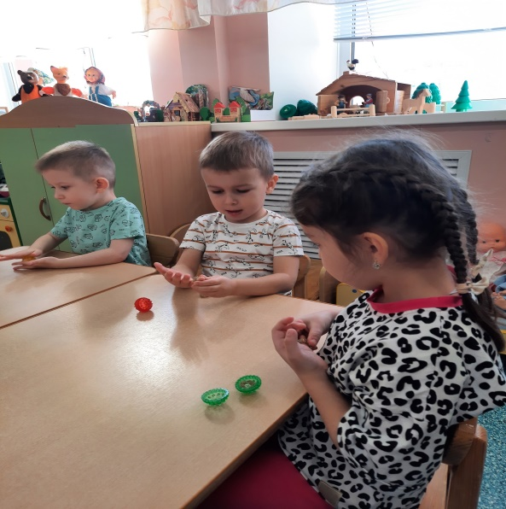
Массажный шарик Су - джок
Федеральные государственные образовательные стандарты большое внимание уделяют гармоничному развитию личности и применению здоровьесберегающих технологий, среди которых особый интерес вызывает су – джок – терапия для детей. Массируя точки на маленьких пальчиках, мы не только разрабатываем их чувствительность и мелкую моторику, но и улучшаем речь дошкольника, способствуя его интеллектуальному развитию. По данным Института возрастной физиологии, те или иные отклонения в физическом здоровье уже имеют 80% дошкольников, 20% из них нуждаются в коррекции психического развития. Такая печальная статистика заставила меня обратиться к инновационным и традиционным методам оздоровления, самой популярной из которых стала су – джок – терапия. В этом году, в средней группе «Б» детского сада, я познакомила детей с «волшебным» колечком су – джок, шарик, шишечка, покатав которое, можно избавиться от боли в разных частях тела. Использую развивающие игры которые очень нравятся воспитанникам. Главный принцип при работе с детьми – не навреди. Ему полностью следует методика су – джок. Главное – делать это с большой любовью и верой в положительный результат.

Slide 14
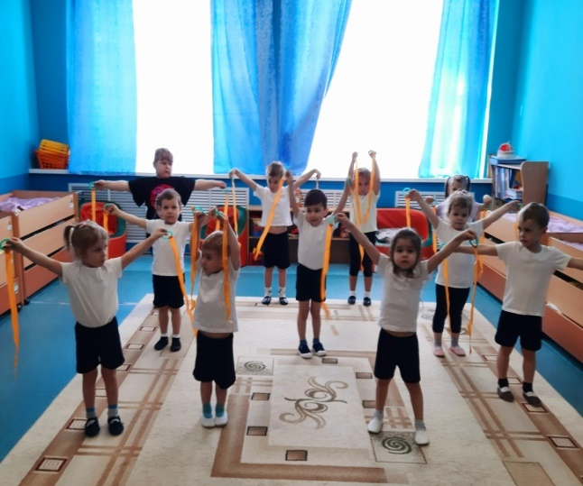
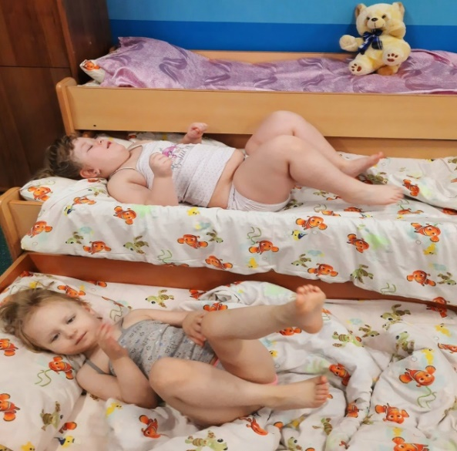
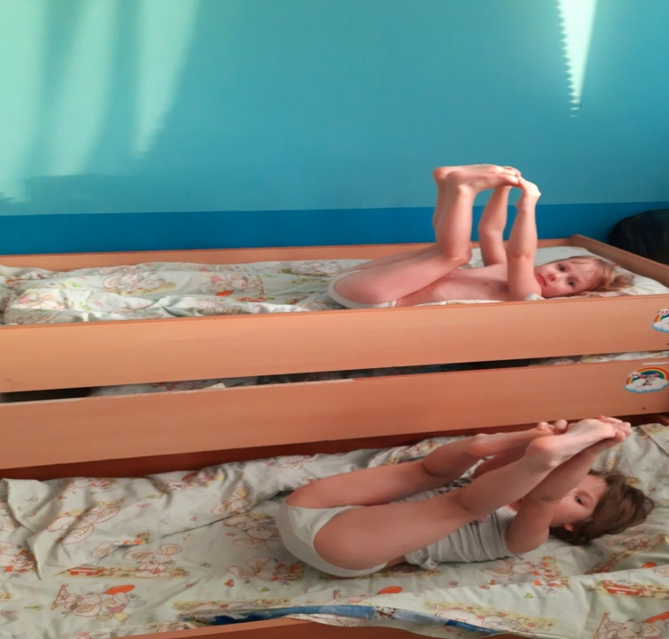
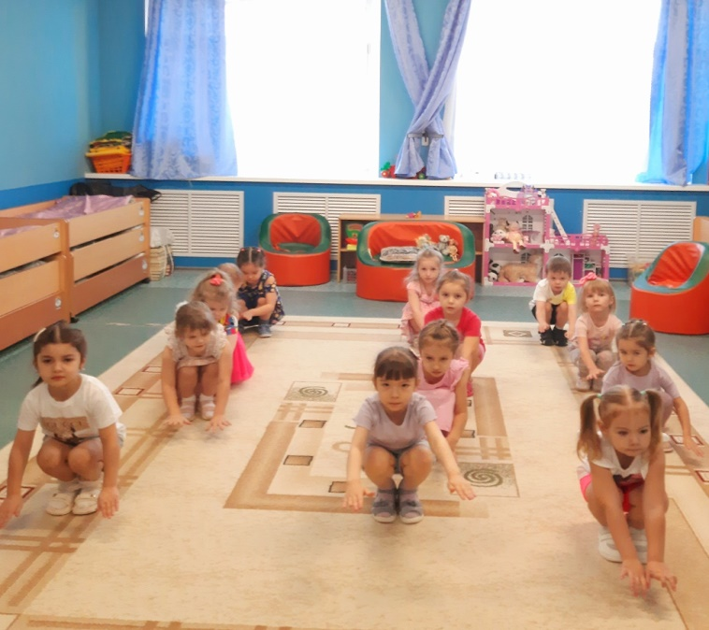
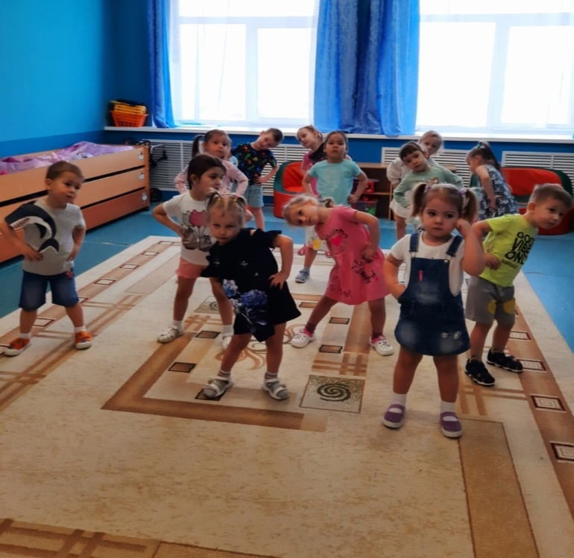
Утренняя гимнастика и гимнастика после дневного сна
Утренняя гимнастика и гимнастика после дневного сна проводится мною ежедневно, и является одним из важнейших компонентов двигательного режима воспитанников. Они направлены на оздоровление, укрепление, повышение функционального уровня систем организма, развитие физических качеств и способностей детей, закрепление двигательных навыков.

Slide 15
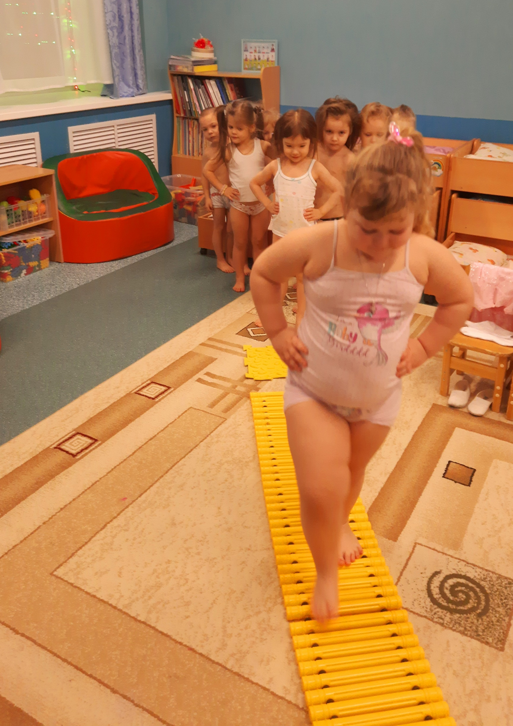
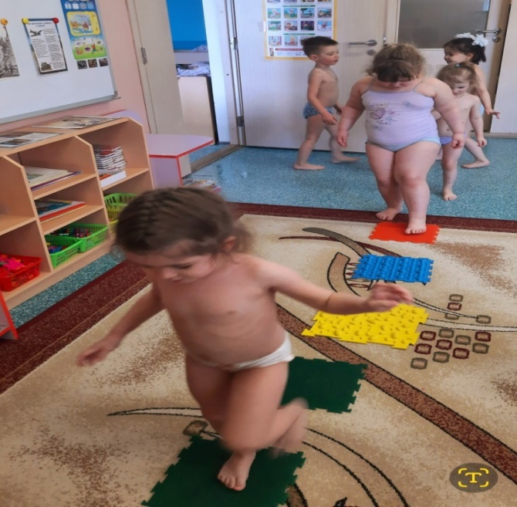

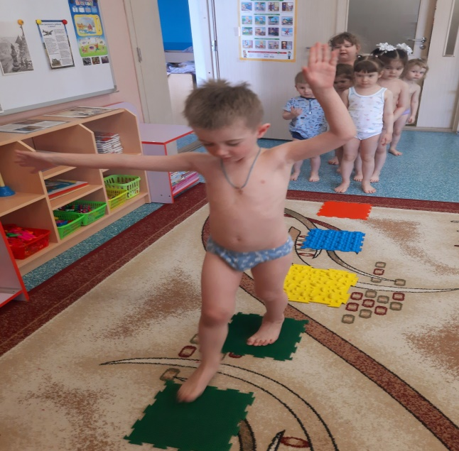
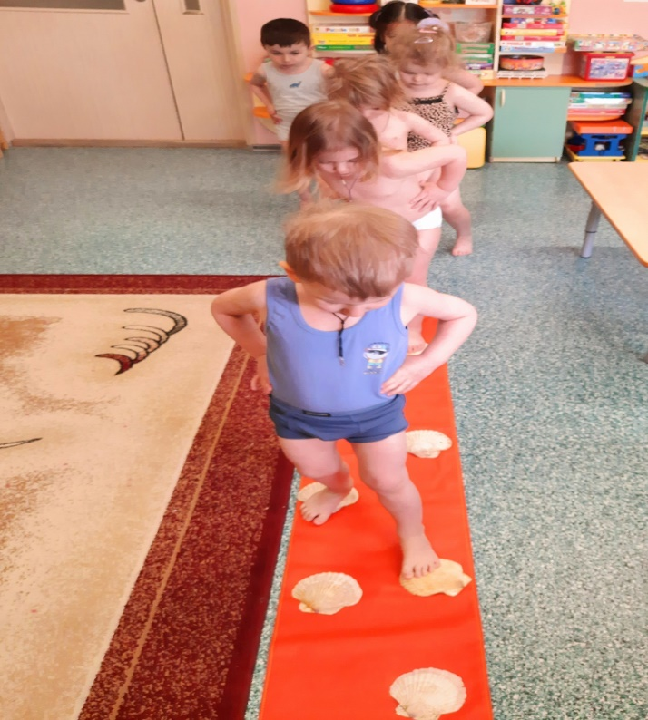
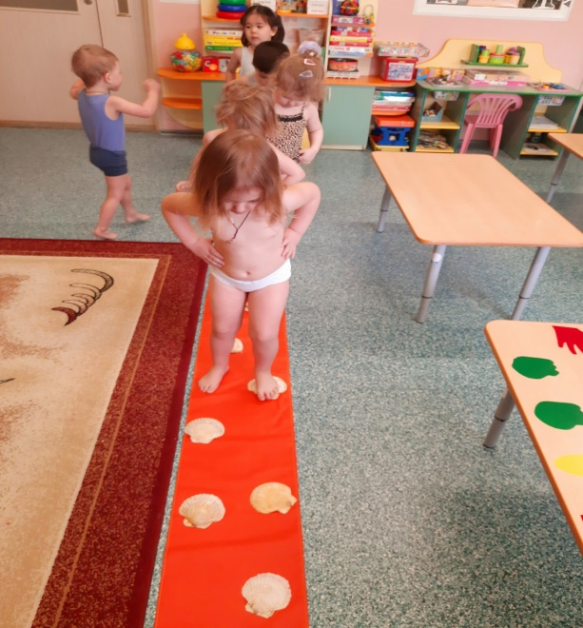
Хождение босиком
Этот вид закаливания полезен детям и проводится ежедневно. На стопах человека находится большое количество биологически активных точек, которые при хождении босиком стимулируются и помогают нормализовать работу многих органов и систем организма. Хождение босиком повышает сопротивляемость организма к простудным заболеваниям, повышает иммунитет и является хорошей профилактикой очень многих заболеваний.

Slide 16
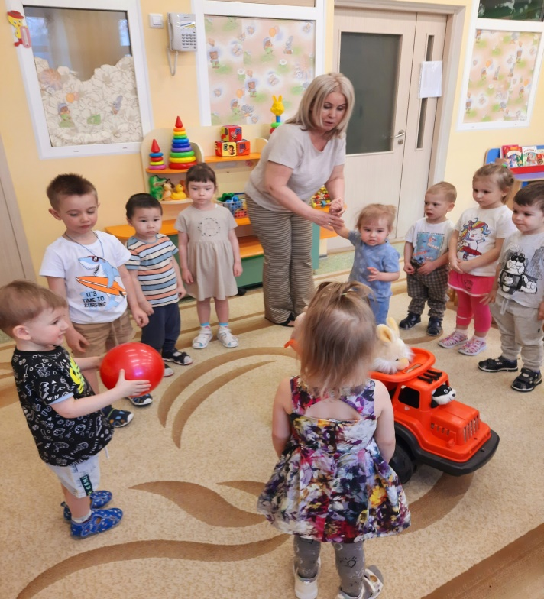
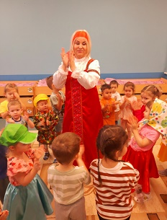
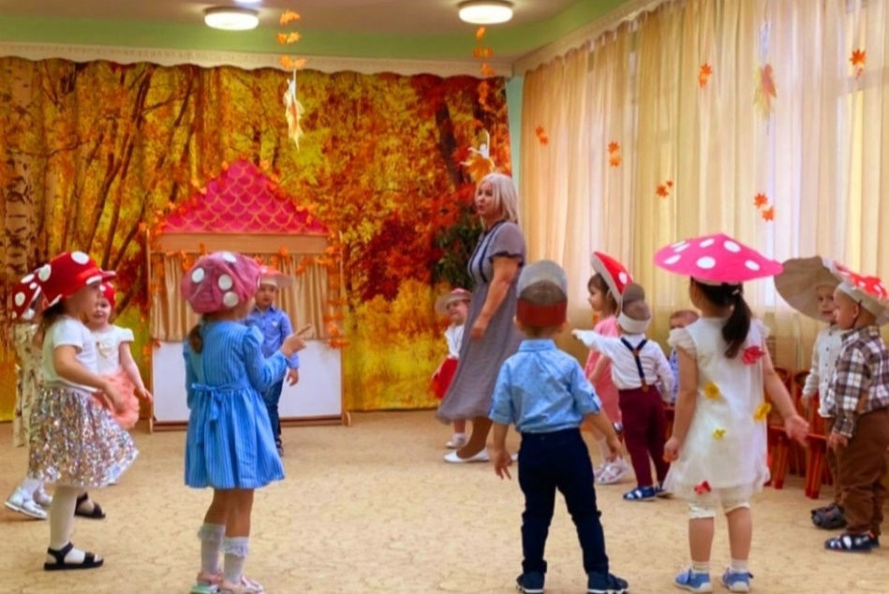
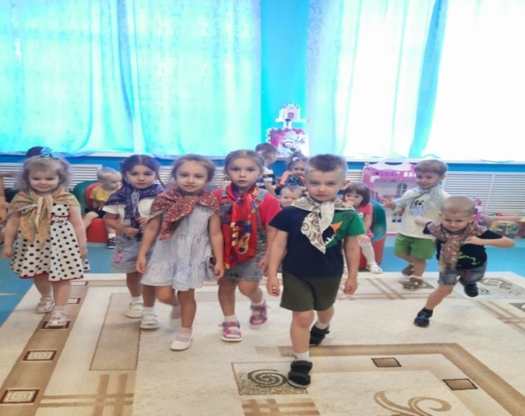
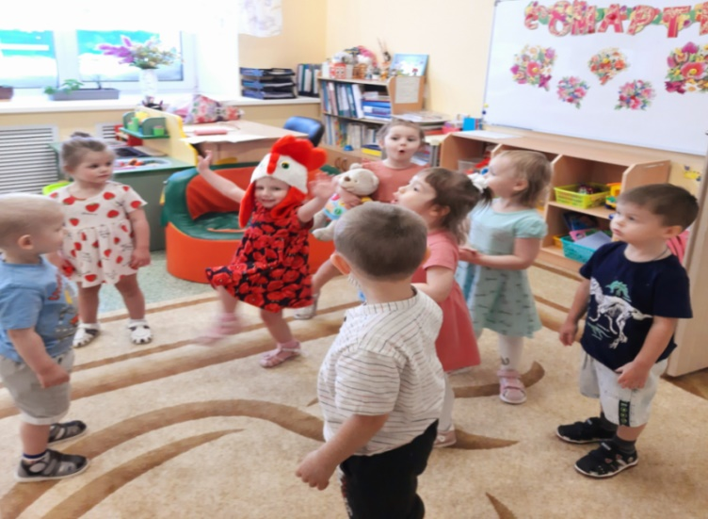
Подвижная игра
Большое значение для формирования основ здорового образа жизни, в нашей группе, оказывают подвижные игры. Детям дошкольного возраста просто необходимо движение. Известно, что дети, которые постоянно находятся в движении меньше болеют и подвергаются различным заболеваниям, крепко спят, быстрее развиваются физически.

Slide 17
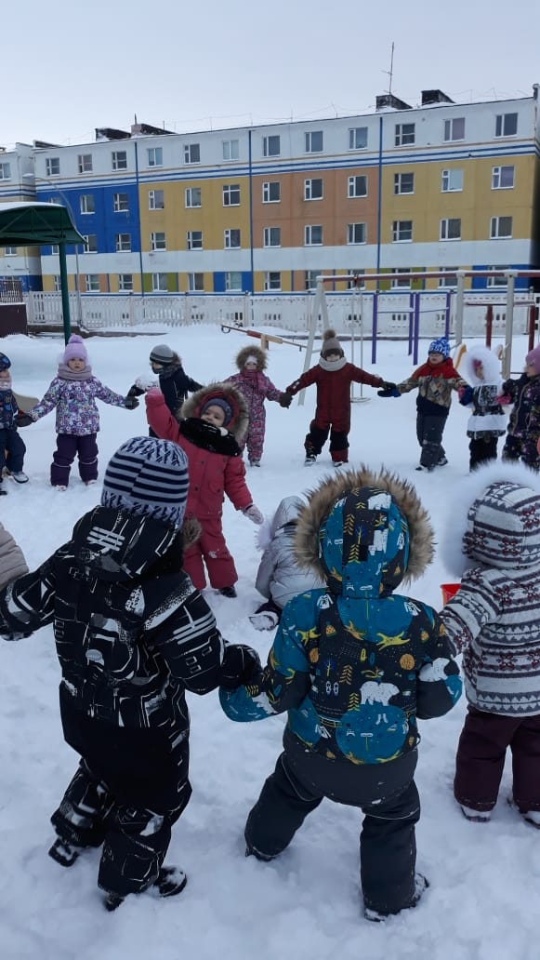
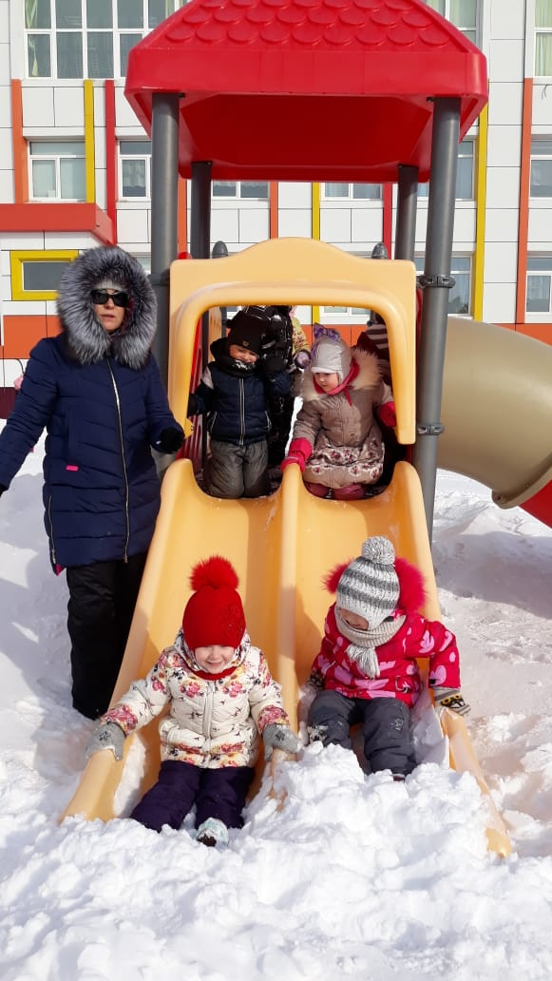



Прогулка
Подвижные игры чаще всего провожу на улице, на свежем воздухе, всё это способствует умению ориентироваться в пространстве, укреплению здоровья ребёнка, закаливанию.
Энергия, которая у маленького ребёнка бьёт ключом, требует своего выхода наружу, поэтому детям дошкольного возраста движение и подвижные игры необходимы.

Slide 18




Взаимодействие с родителями
Здоровье детей – заслуга в первую очередь родителей. Формирование личности ребёнка идёт в семье, где закладываются основы ЗОЖ, и семья, является главной средой социального характера, особенно в детском возрасте. Все родители желают только добра и счастья для своих детей. Все стараются и упорно трудятся для того, чтобы вырастить из них здоровых и достойных детей. Родители приглашаются на дни здоровья, которые стали традиционными в нашем детском саду. Мамы и папы не только наблюдают, но и становятся активными участниками развлечений, различных игр, спортивных праздников.

Slide 19









Slide 20










Участие в конкурсах и мероприятиях
Наши ребята совместно со взрослыми с удовольствием участвуют в различных спортивных мероприятиях и конкурсах, что позволяет детям проявить свои таланты и обогатить их. На таких мероприятиях ребята знакомятся, общаются, приобретают друзей.

Slide 21

Подводя итоги
Хочется отметить, что внедрение в образовательный процесс современных здоровьесберегающих технологий в комплексе с музыкальным руководителем, инструктором по физической культуре, медицинской сестрой оказалось успешным. Данные технологии в обучении способствовали сохранению и укреплению здоровья и обеспечивали успешность обучения дошкольников. Дети активно включились в организационную образовательную деятельность и получили знания умения и навыки, предусмотренные образовательной программой.
Забота о здоровье – одна из важнейших задач каждого педагога. Среди всех земных благ здоровье – ценный дар, данный человеку природой, заменить которого нельзя ничем, однако люди не заботятся о здоровье так, как это необходимо. Ведь здоровое поколение – сильное поколение, которым можно гордиться. Здоровый образ жизни для детей должен стать чем–то значимым и важным, пустив корни в их сознание.

Slide 22


Спасибо за внимание!

